Slide 2
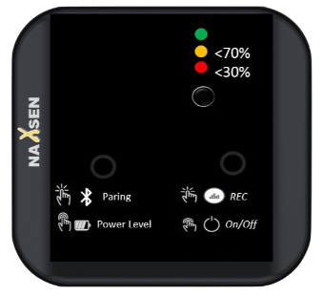
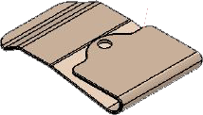
產品介紹:
Naxsen主體
LED指示燈
紅、綠、橘三色燈光指示Naxsen運作狀態及電量顯示。
左側功能鍵
主要做為藍芽廣播開啟與電量顯示使用。
右側功能鍵
主要做為主體開關機及步態錄影開始與結束使用。
Naxsen彈性固定帶
提供使用者跑步或行進間Naxsen主體與鞋面穩固結合，確保動作的正確偵測。
Naxsen背夾
提供使用者跑步或行進間Naxsen主體與鞋面穩固結合，確保動作的正確偵測。

Slide 3
Naxsen SPEC
感測器 3軸加速度計3軸陀螺儀3軸磁力計 InvenSense MPU-9250
尺寸 長5公分 ；寬4.6分；高0.9公分(不含背夾)
按鍵 左右兩側功能鍵，可藉由長按與短按執行主體開關機、步態錄影、藍芽廣播及電量顯示
燈號 配有紅色與綠色LED燈，指示Naxsen運作狀態及電量顯示
電池容量 400mAh Li-ion
記憶體容量 NAND flash 1Giga bit
無線傳輸 Bluetooth 4.0 BLE
防水系數 IPX4(防潑水)
充電方式 磁釦充電器
充電時間 30分鐘
待機時間 15天
連續使用時間 5hr
支援作業系統 ios /Android
下載方式 OTA firmware updating 空中下載

Slide 4
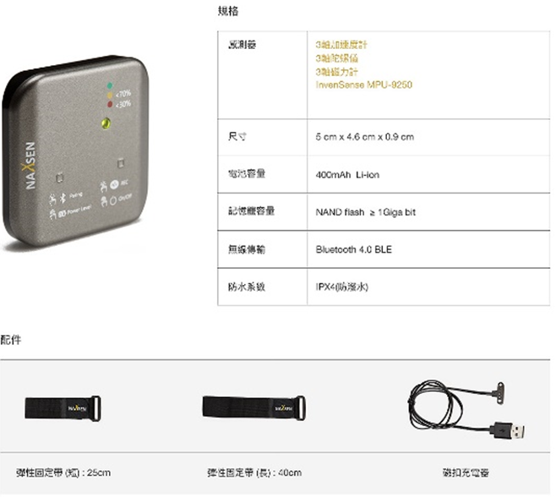
Naxsen 產品照
網頁說明

Slide 5
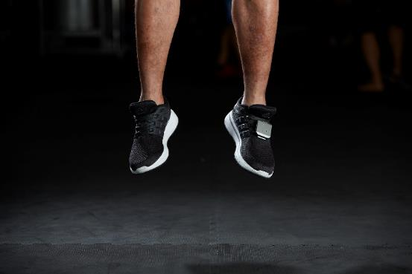
Naxsen 情境照
NASXEN

Slide 6
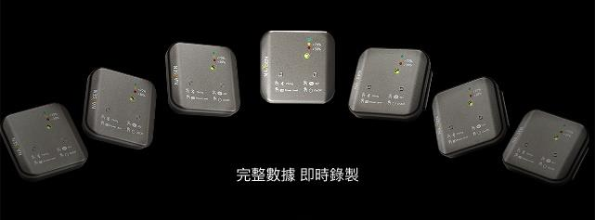
Naxsen 說明網址

